Slide 1
8.3 摩擦力
第一课时 摩擦力及其影响因素

Slide 3

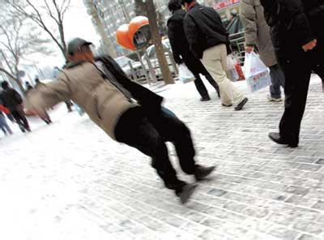
在路上行走是我们每天都会做的事情，但在路上有积雪的时候，在路上行走似乎比平时更容易滑到，这又是什么原因呢？

Slide 4
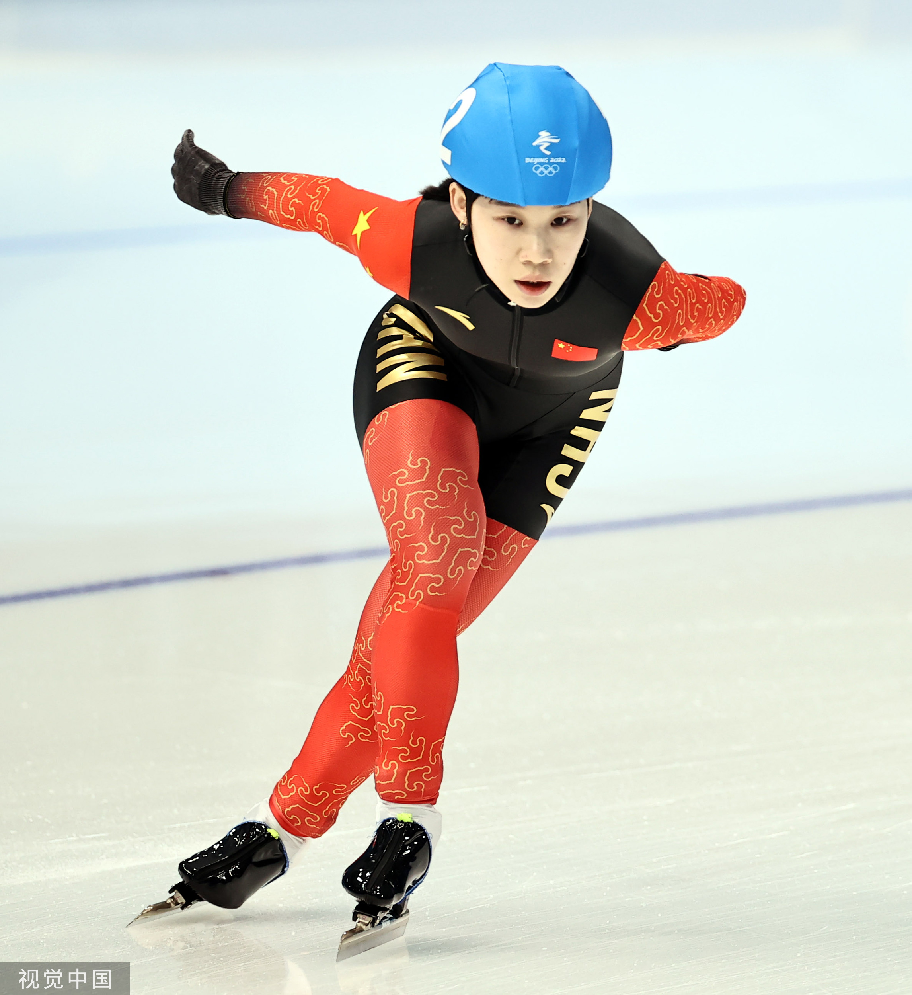

摩擦力
这两种停止情况所受的摩擦力相同吗？
摩擦力在生活中无处不在
滑冰运动员停止蹬冰后，会慢慢停下来
行驶的汽车刹车后，
会很快停下来

Slide 5


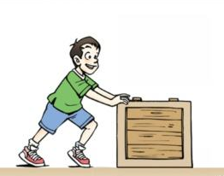
摩擦力
摩擦力的种类
推石头推不动
此时物体未产生运动，
受到的是静摩擦力
此时自行车车轮滚动，
受到的是滚动摩擦力
此时箱子与地面产生滑动，受到的是
滑动摩擦力

Slide 6
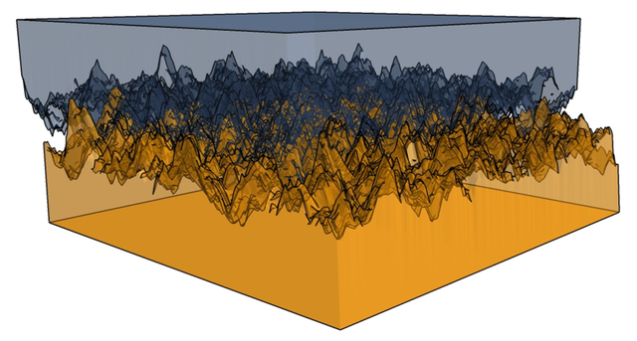
摩擦力
滑动摩擦力
相互接触的物体的两个面，有时用肉眼看起来很光滑，但是放到显微镜下观察，就会发现接触面是凹凸不平的。

Slide 7
摩擦力
滑动摩擦力
定义：两个相互接触的物体，当它们相对滑动时，在接触面上会产生一种阻碍相对运动的力，这种力叫做滑动摩擦力。

Slide 8
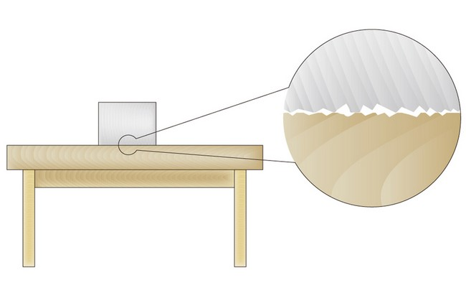
摩擦力
滑动摩擦力产生的条件
1.两个物体相互接触
2.发生相对运动或相对运动趋势
3.接触面凹凸不平

Slide 9

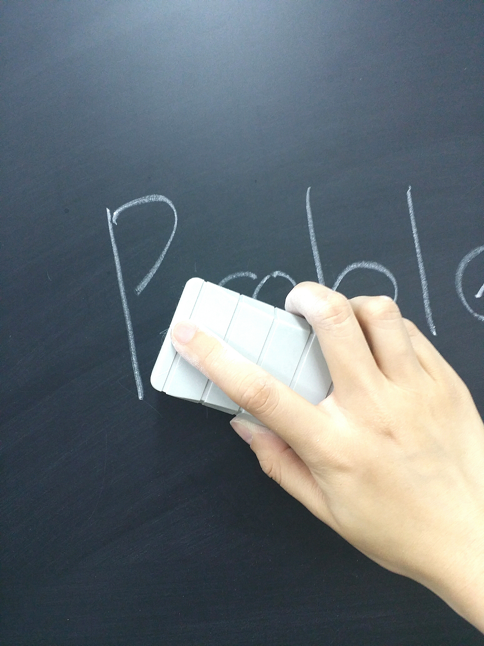
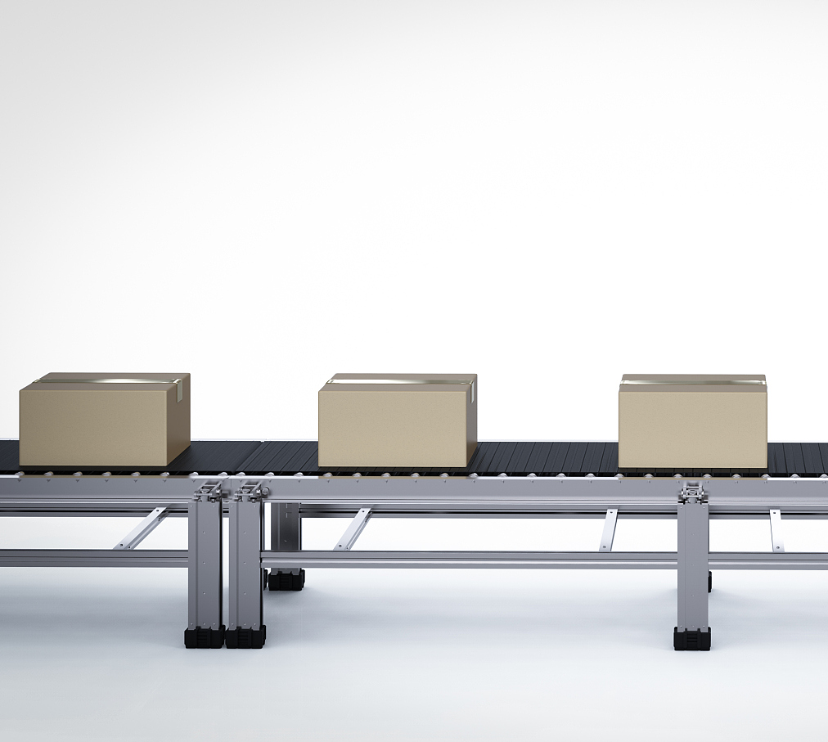
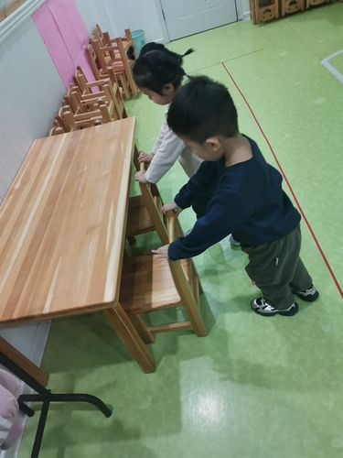
如何测量滑动摩擦力的大小呢？
摩擦力
滑动摩擦力
生活中滑动摩擦力随处可见。

Slide 10
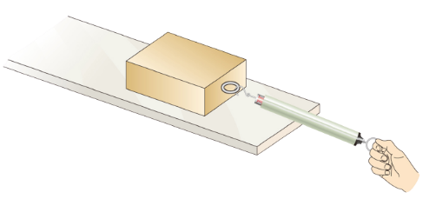
摩擦力
实际操作时，很难控制测力计的指针不晃动，你能设计一个更简单的实验方案吗？
滑动摩擦力的测量
测量原理：二力平衡
测量工具：弹簧测力计
测量方法：转换法
用弹簧测力计在水平面上匀速拉动木块，记录弹簧测力计的示数。
F_{摩}= N
为什么用弹簧测力计拉动木块的时候要使木块做匀速直线运动？
当木块做匀速直线运动时，手拉动木块的拉力和木块所受的拉力在水平方向上是一对平衡力，二者数值相等。

Slide 11
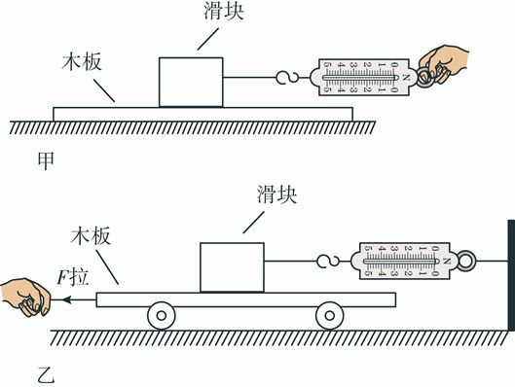
摩擦力
测量滑动摩擦力
优点：弹簧测力计是静止的，更容易读数。
使用该装置测量摩擦力需要小木块保持匀速直线状态吗？
那滑动摩擦力与哪些因素有关呢？

Slide 12


滑动摩擦力大小的影响因素
实验 探究滑动摩擦力大小与哪些因素有关
生活中我们常常有这样的经验：在同样的地面上推空箱子比推装满物体的箱子要轻松很多；在光滑的瓷砖上推箱子要比在水泥路面上推同样的箱子轻松……
由此我们可以提出猜想：
1. 滑动摩擦力大小与压力有关；
2. 滑动摩擦力大小与接触面积的粗糙程度有关
……

Slide 13

滑动摩擦力大小的影响因素
实验 探究滑动摩擦力大小与哪些因素有关
可以在木块上增减钩码个数改变对接触面压力的大小。
1. 如何改变对接触面压力的大小？
2. 如何改变接触面的粗糙程度？
3. 在实验过程中可以同时改变接触面的粗糙程度与对接触面的压力吗？为什么？
可以将木板更换为粗糙木板来改变接触面的粗糙程度。
不可以，本实验有两个变量，需要通过控制变量以使实验结果科学准确。

Slide 14
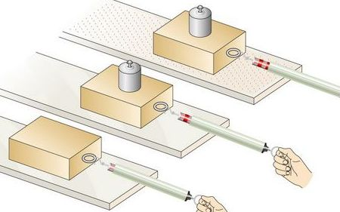
滑动摩擦力大小的影响因素
实验 探究滑动摩擦力大小与哪些因素有关
实验方法：控制变量法
实验器材：弹簧测力计、长木板（粗糙）、长木板、砝码、木块
实验步骤：
1.用弹簧测力计拉动木块，使它沿水平长木板匀速滑动，测出木块与木板之间的滑动摩擦力；
2.在木块上放数量不同的钩码，改变压力，测量滑动摩擦力；
3.换用材料相同但表面粗糙的长木板，保持压力不变，测量滑动摩擦力；
...

Slide 15

滑动摩擦力大小的影响因素
实验 探究滑动摩擦力大小与哪些因素有关

Slide 16

滑动摩擦力大小的影响因素
实验 探究滑动摩擦力大小与哪些因素有关
影响滑动摩擦大小的因素有：
1. 压力大小；
2. 接触面粗糙程度。

Slide 17
滑动摩擦力大小的影响因素
实验 探究滑动摩擦力大小与哪些因素有关
当压力相同时，接触面越粗糙，滑动摩擦力越大。
当接触面的粗糙程度相同时，压力越大滑动摩擦力越大。
另外，滑动摩擦力的大小还与接触面的材料有关。

Slide 18
1.摩擦分为 、 和 三种。用圆珠笔写字时,手和圆珠笔之间的摩擦是 ,圆珠笔和纸之间的摩擦是 ,用卷笔刀削铅笔时,铅笔和卷笔刀内孔之间的摩擦是 。
静摩擦
滑动摩擦
滚动摩擦
静摩擦
滚动摩擦
滑动摩擦

Slide 19
2．狗用200N的水平拉力拉总重为5000N的雪橇在冰面上匀速向西前进，速度为1m/s，雪橇所受摩擦力大小是 N，方向是 。若雪橇以2m/s的速度匀速前进，则摩擦力为 N。若在雪橇上再装些货物，则摩擦力将 。（选填“变大”、“变小”或“不变”）
200
水平向东
200
变大

Slide 20
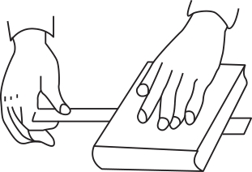
3.如图所示,小夏用身边的书和粗糙程度不同的木尺和钢尺感受滑动摩擦力,他将尺匀速抽出,下列说法不正确的是( )
C
A.轻压书,木尺容易被抽出,说明滑动摩擦力较小
B.重压书,木尺不易被抽出,说明滑动摩擦力随压力的增大而增大
C.相同的力压书,抽出同一刻度尺,速度大时较易,说明滑动摩擦力与速度有关
D.相同的力压书,抽出木尺和钢尺时用力不同,说明滑动摩擦力与接触面的粗糙程度有关

Slide 21
种类
摩擦力
滑动摩擦力的定义
摩擦力
滑动摩擦力的测量方式
实验方法：控制变量法
影响滑动摩擦力的大小的因素
实验步骤
因素：压力、接触面粗糙程度

